Slide 1

CAPÍTULO 11 · PARTE III
Pseudo-rótulos Modernos: Pseudo-Label, MixMatch e FixMatch
Aprendizado Semissupervisionado · Araken de Medeiros Santos
Notes:
Bem-vindos ao capítulo 11. Apresente o tema e o que os alunos serão capazes de fazer ao final.

Slide 2
O que você vai conquistar neste capítulo
1
Relacionar os pseudo-rótulos dos métodos profundos com o self-training do Capítulo 4.
2
Explicar o Pseudo-Label, o mixup, o MixMatch e o FixMatch.
3
Entender o papel do aumento fraco e forte, do limiar de confiança e do viés de confirmação.
4
Comparar os métodos com a referência supervisionada e com a UDA do Capítulo 10.
5
Medir a qualidade dos pseudo-rótulos (fração e precisão) e o efeito de ter muito poucos rótulos.
Cap. 11 · Aprendizado Semissupervisionado
Notes:
Leia os objetivos em voz alta e peça aos alunos que, ao final, retomem a lista e se autoavaliem.

Slide 3
Para começar
O aluno que corrige a própria prova pode aprender com acertos e reforçar erros. Os métodos modernos mantêm a ideia de usar palpites como rótulos, mas com filtros e provas mais difíceis.
Como evitar que um erro confiante vire verdade?
Cap. 11 · Aprendizado Semissupervisionado
Notes:
Conte a história e faça a pergunta à turma antes de avançar. Dê um minuto para respostas.

Slide 4
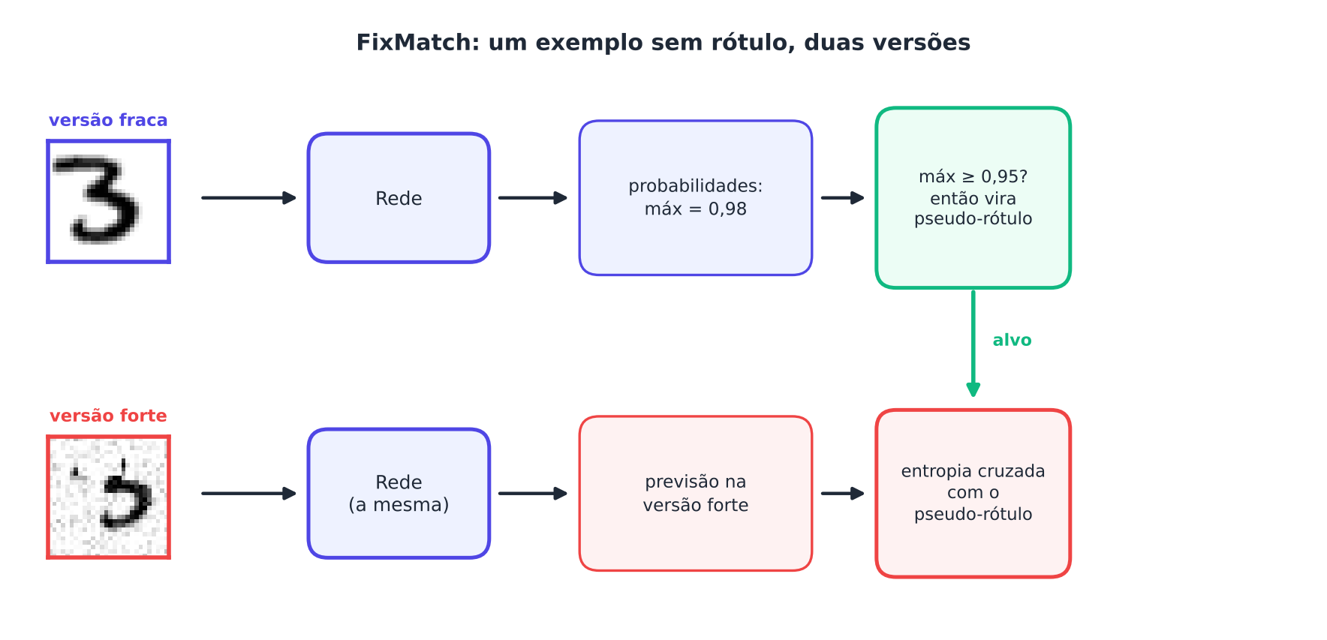
FixMatch em uma figura
Versão fraca → palpite
Se confiança ≥ 0,95: vira pseudo-rótulo
A versão forte treina para acertar esse alvo
Pense assim Fácil para propor a resposta, difícil para treinar o aluno.
Cap. 11 · Aprendizado Semissupervisionado
Notes:
Sohn et al. (2020).

Slide 5
Pseudo-Label (Lee, 2013)
A classe mais provável vira rótulo
Entropia cruzada como se fosse verdadeiro
Sem limiar: todos entram
Cap. 11 · Aprendizado Semissupervisionado
Notes:
Forma de minimizar a entropia.

Slide 6
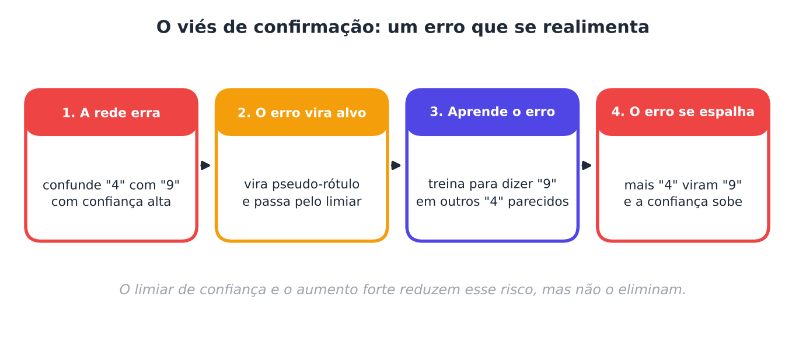
O viés de confirmação
O erro vira alvo
A rede aprende o erro
A confiança sobe
Pense assim Boato repetido vira verdade.
Cap. 11 · Aprendizado Semissupervisionado
Notes:
Arazo et al. (2020).

Slide 7
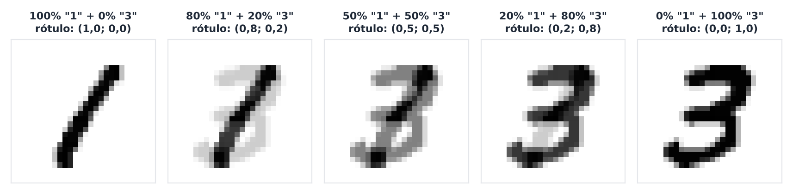
Mixup e MixMatch
Mistura imagens e rótulos com λ
MixMatch: média e afiamento das previsões, mixup e MSE
ReMixMatch: alinha a distribuição das classes
Cap. 11 · Aprendizado Semissupervisionado
Notes:
Nossa versão do MixMatch é simplificada.

Slide 8
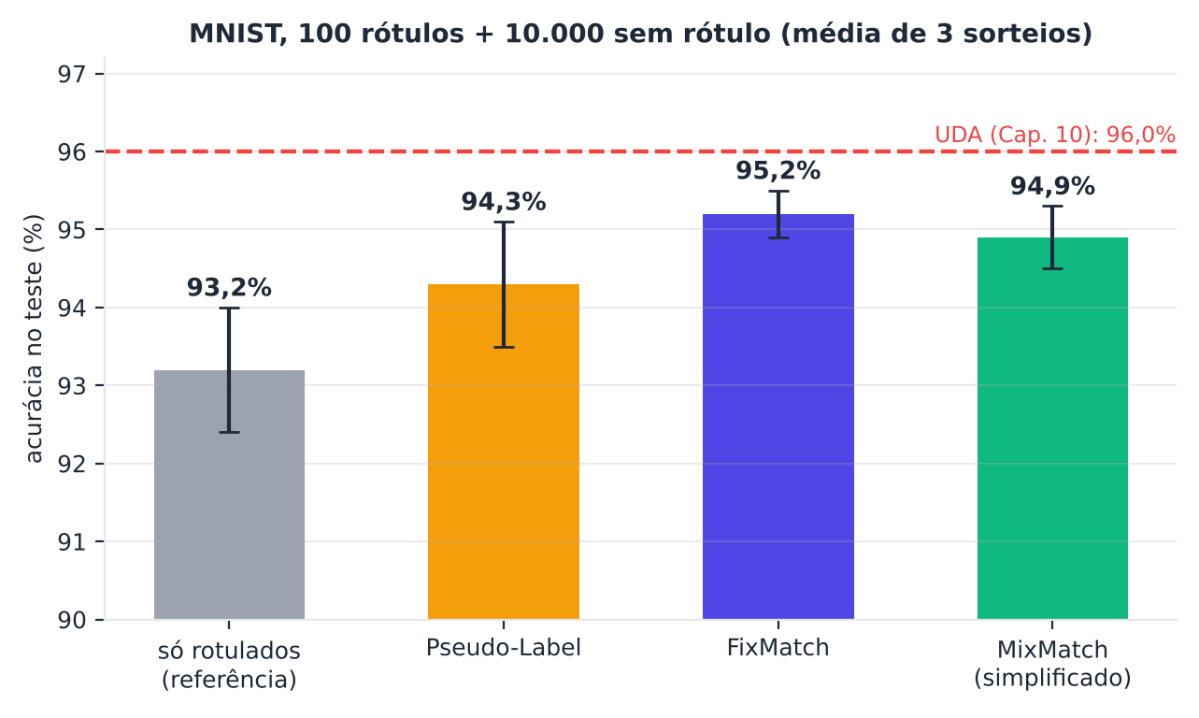
Resultado principal (MNIST, 100 rótulos)
Referência 93,2%
Pseudo-Label 94,3%
MixMatch 94,9% · FixMatch 95,2%
UDA do Cap. 10: 96,0%
Cap. 11 · Aprendizado Semissupervisionado
Notes:
Todos superaram a referência, em todos os sorteios; a UDA ficou à frente.

Slide 9
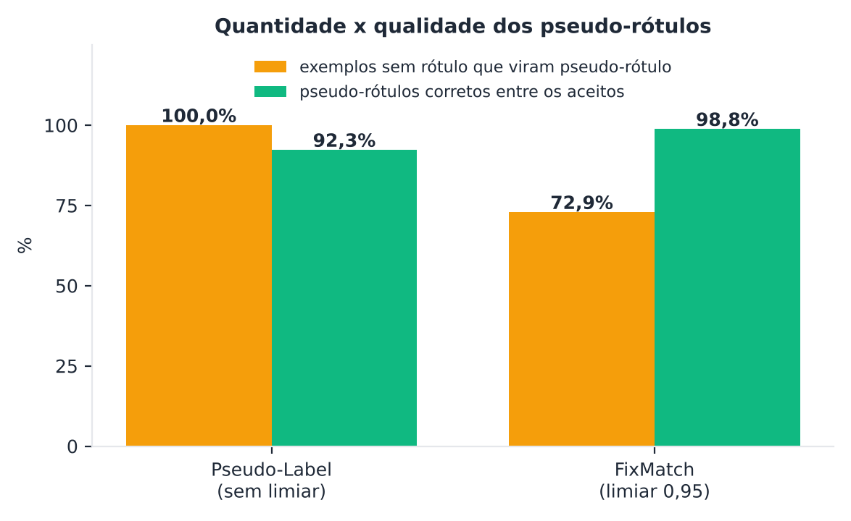
Quantidade × qualidade dos alvos
Pseudo-Label: 100% dos exemplos, 92,3% corretos
FixMatch: 72,9% dos exemplos, 98,8% corretos
Pense assim Menos respostas, mais certeza.
Cap. 11 · Aprendizado Semissupervisionado
Notes:
A precisão foi medida só para diagnóstico.

Slide 10
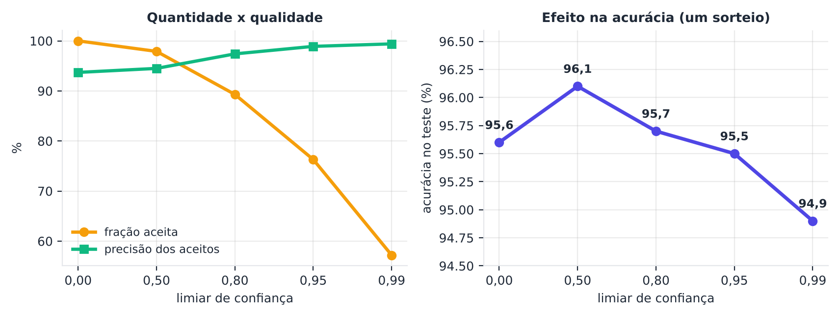
O limiar de confiança
Alvos: menos quantidade, mais qualidade
Acurácia quase não mudou (94,9% a 96,1%)
Cap. 11 · Aprendizado Semissupervisionado
Notes:
Um sorteio, incerteza de cerca de 1 ponto.

Slide 11
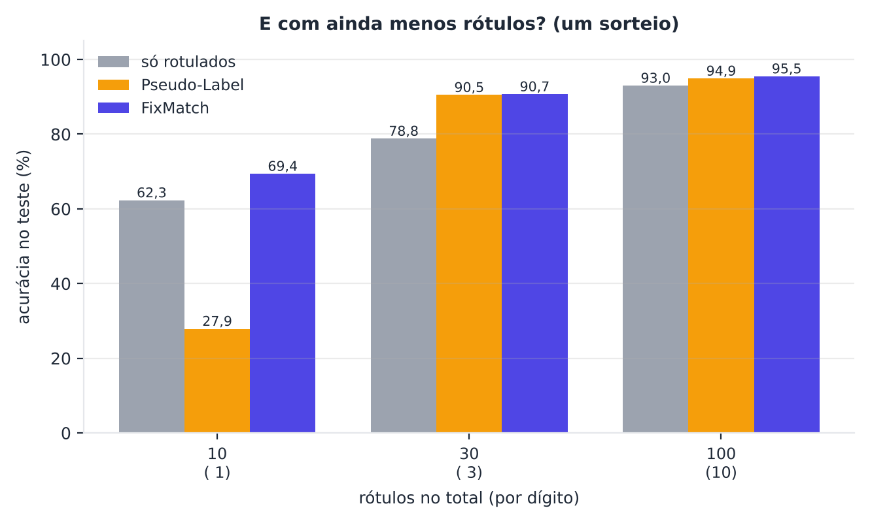
Poucos rótulos: o Pseudo-Label desaba
1 rótulo por dígito: referência 62,3%
Pseudo-Label: 27,9% (!)
FixMatch: 69,4%
Pense assim Quem aprende com o primeiro palpite errado nunca se corrige.
Cap. 11 · Aprendizado Semissupervisionado
Notes:
O modelo inicial define a qualidade dos alvos.

Slide 12
No Fashion-MNIST os ganhos encolhem
81,7%
+1,8 a +2,6
precisão dos alvos do FixMatch
p.p. sobre a referência (2 sorteios)
Cap. 11 · Aprendizado Semissupervisionado
Notes:
Alvos só 72 a 82% corretos; ganhos modestos.

Slide 13
Para memorizar
O Pseudo-Label usa a classe mais provável como rótulo; o FixMatch só aceita pseudo-rótulos confiantes (limiar 0,95) da versão fraca e os usa para treinar a versão forte; o MixMatch combina média e afiamento de previsões com mixup.
No MNIST com 100 rótulos (três sorteios), a referência supervisionada obteve 93,2%; o Pseudo-Label, 94,3%; o MixMatch simplificado, 94,9%; o FixMatch, 95,2%. A UDA do Capítulo 10 obteve 96,0% na mesma configuração.
O filtro do FixMatch aceita 72,9% dos exemplos, e 98,8% deles são corretos; sem filtro, só 92,3% estão corretos.
O limiar quase não alterou a acurácia (94,9% a 96,1%), embora altere a quantidade e a qualidade dos alvos.
Com 1 rótulo por dígito, o Pseudo-Label desabou para 27,9% (referência: 62,3%), enquanto o FixMatch subiu para 69,4%.
O maior risco é o viés de confirmação, e a melhor defesa é medir a precisão dos alvos e comparar com uma referência forte.
Cap. 11 · Aprendizado Semissupervisionado
Notes:
Peça aos alunos que reescrevam estes pontos com as próprias palavras. Os números vêm dos experimentos executados no livro.

Slide 14
Quiz relâmpago: 3 perguntas, 2 minutos
1. O método Pseudo-Label (Lee, 2013) consiste em:
a) usar apenas exemplos rotulados. b) treinar a rede também nos exemplos sem rótulo, usando a classe mais provável prevista como rótulo. c) apagar exemplos difíceis. d) trocar a rede por um classificador linear.
2. Uma razão para o aumento forte ajudar no FixMatch é:
a) torna o gradiente zero. b) dificulta a tarefa, forçando a rede a reconhecer a classe apesar das distorções. c) elimina a necessidade de rótulos. d) reduz o número de exemplos.
3. Um limiar de confiança muito alto tende a:
a) eliminar o uso de redes. b) aceitar poucos pseudo-rótulos, aproveitando pouco os dados sem rótulo. c) aceitar todos os pseudo-rótulos. d) tornar os alvos pouco confiáveis.
Cap. 11 · Aprendizado Semissupervisionado
Notes:
Gabarito: 1) b — É o self-training do Capítulo 4, aplicado a redes neurais. | 2) b — Um pseudo-rótulo fácil, na versão fraca, ensina algo útil na versão difícil. | 3) b — Mais qualidade, menos quantidade.

Slide 15
Gabarito do quiz
1. Resposta B: treinar a rede também nos exemplos sem rótulo, usando a classe mais provável prevista como rótulo.
É o self-training do Capítulo 4, aplicado a redes neurais.
2. Resposta B: dificulta a tarefa, forçando a rede a reconhecer a classe apesar das distorções.
Um pseudo-rótulo fácil, na versão fraca, ensina algo útil na versão difícil.
3. Resposta B: aceitar poucos pseudo-rótulos, aproveitando pouco os dados sem rótulo.
Mais qualidade, menos quantidade.
Cap. 11 · Aprendizado Semissupervisionado
Notes:
Discuta as justificativas. Convide quem errou a explicar o raciocínio.

Slide 16
Mãos à obra: exercícios e projeto
Exercício 1 (básico): Mixup à mão
Exercício 2 (básico): Quantos pseudo-rótulos passam pelo limiar?
Exercício 3 (intermediário): O viés de confirmação em ação
Exercício 4 (intermediário): A força do aumento no FixMatch
Exercício 5 (avançado): A temperatura do afiamento no MixMatch
Projeto do capítulo
Pseudo-rótulos para roupas: FixMatch, Pseudo-Label e o limiar no Fashion-MNIST
Cap. 11 · Aprendizado Semissupervisionado
Notes:
Cada exercício tem solução comentada no Apêndice D, e o projeto, solução e rubrica no Apêndice E. Incentive a execução do código antes de ver a solução.

Slide 17
Leve para casa
Quem aprende com os próprios palpites precisa de um filtro e de provas difíceis.
Próximo capítulo: aprendizado auto-supervisionado e contrastivo.
Cap. 11 · Aprendizado Semissupervisionado
Notes:
Encerre com a frase do capítulo e anuncie o próximo tema.

